Slide 1
Министерство образования и науки Республики Казахстан
Северо-Казахстанская область
Аккайынский район
Токушинская школа-гимназия
.
Творческий проект по самопознанию в предшколе
Программа:
«Быть собой»

Slide 2
Сама жизнь – не что иное, как… сотворение души, которым человек обязан себе…
Альбер Камю

Slide 3
Пояснительная записка
Возрастные особенности дошкольников, обусловленные пока ещё ограниченными возможностями в осознании и вербализации межличностных отношений.
Это позволяет обратить серьёзное внимание на окружающую ребёнка среду, то, как она преломляется в его сознании, как он сам оценивает своё место в этой среде.
Известно, что в ходе взаимодействия с окружающими людьми происходит социализация ребёнка, усвоение им определённой системы ценностей, норм общечеловеческой культуры.
Кроме того, общение выполняет важнейшую роль в возникновении и развитии самосознания и самооценки.
В процессе общения ребёнок получает возможность с помощью взрослых и сверстников оценивать себя в разных сферах жизнедеятельности.
Гармоничное развитие личности ребёнка, успешность во взрослой жизни возможны при наличии здоровья, определяемого Всемирной организацией здравоохранения как состояние физического, психического и социального благополучия ребёнка.
Психическое здоровье - фундамент духовного развития. В последнее время отмечается рост пограничных нервно-психических расстройств у детей и подростков. Доказано, что между душевным равновесием и физическим здоровьем существует тесная взаимосвязь, а положительное состояние относится к числу важнейших условий развития личности.
Современные условия общества, нестабильность в семейных взаимоотношениях и ранняя интеллектуализация способствует проявлению нарушений в эмоциональном развитии дошкольника, которые обостряют чувствительность ребёнка, повышают уровень тревожности, нерешительности, замкнутости и неуверенности в себе, что приводит к невротизации. Все эти личностные особенности детей обусловлены склонностью к беспокойству и волнениям, приходящим к ребёнку извне, из мира взрослых, из системы тех отношений, которые задаются родителями в семье, воспитателями, детьми в межличностном взаимодействии.
Одной из важнейших задач дошкольного периода является социализация ребёнка и важнейшая её часть - развитие коммуникативности ребёнка, то есть умения общаться со сверстниками и взрослыми.
По определению известного психолога Р.С.Немова коммуникативные способности - это умения и навыки общения человека с людьми, от которых зависит его успешность.

Slide 4
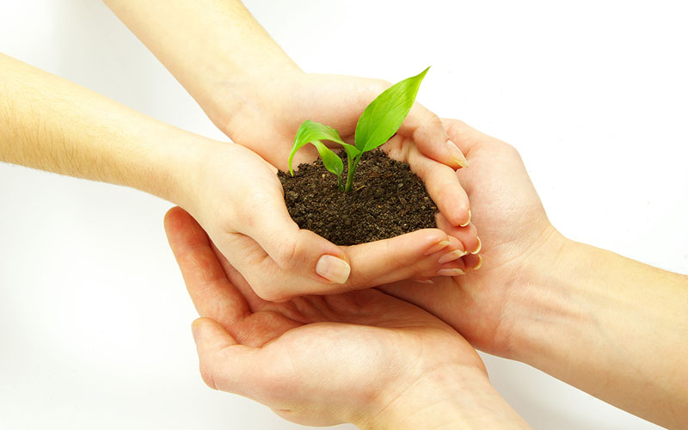
Актуальность
Воспитание детей на основе общечеловеческих ценностей является одной из важнейших задач современной педагогики. Национальная система образования ориентирована на развитие личностного потенциала подрастающего поколения, формирование у детей и молодежи гуманных убеждений и опыта нравственного поведения, как любовь, добро, истина, красота, нравственность, духовность.
Интегрируемые дисциплины: самопознание +психология

Slide 5
Программа «Быть собой » - это комплексные занятия, которые строятся в доступной и интересной для детей форме.
Исходя из вышесказанного, определим цели и задачи:
Цель:
Формировать первоначальные представления учащихся о таких ценностях, как знания, самопознание, учение, труд, познание себя, и других. Развить социальные умение коммуникативной гибкости. Создать чувства принадлежности к социуму, положительного эмоционального фона, уметь понимать своё эмоциональное состояние и распознавать чувства окружающих людей.
Задачи:
Привить школьникам интерес к самопознанию, дать знания об основных нравственно-духовных ценностях.
Преодолевать застенчивость, нерешительность, неуверенность в себе, внутренне раскрепощаться.
Развить язык жестов, мимики и пантомимики, понять, что кроме речевых существуют и другие средства общения.
Познакомиться с эмоциями человека, осознать собственные эмоции и чувства, научиться распознавать эмоциональные реакции других людей и развивать умение адекватно выражать свои эмоции.
Развивать навыки совместной деятельности в коллективе; воспитывать доброжелательное отношение друг к другу; осознавать свою собственную уникальность; формировать способность выражать словом свои чувства; понимать другого; уметь согласовывать свои действия с действиями партнёра.

Slide 6
Сроки реализации - занятия рассчитаны на 3 месяца, проводятся 1 раз в неделю.
Специальная атрибутика
волшебный сундук, шапка-невидимка, ковёр-самолёт, волшебная палочка, камень-талисман, добрый и злой стулья, микрофон, театральная ширма, дидактический материал, альбомы для рисования, фотографии-иллюстрации с изображением детей с различными эмоциональными состояниями, схемы-эмоции.
Техническое оснащение занятий:
Компьютер, цифровой фотоаппарат, система караоке.
Программа «Быть собой» - состоит из трех разделов:
«Я и эмоции» - Сформировать у детей знания об эмоциональном мире человека и способах управлять им.
«Я+Я» -Осознать свои характерные особенности и предпочтение. Понять, что он, как и другие уникален и неповторим, преодолеть эмоциональные проблемы, развивать уверенность в себе.
«Я и моё окружение» - Развитие коммуникативных навыков, сформировать внимательное и доброжелательное отношение друг к другу.
Структура занятия состоит из четырех этапов:
«Круг радости» - несложные ритуальные упражнения,
которые
помогают детям позитивно настроиться на работу, установить
контакт.
2. Развивающие игры-драматизации, сюжетно-ролевые игры.
3. Беседы и рассказы, сочинение историй.
4. Упражнения подражательно-исполнительского и творческого
характера, мини-конкурсы.
Творческая работа – рисование и обсуждение рисунков.

Slide 7
Тематический план занятий.
Раздел | Темы занятий
«Я и эмоции» | Учимся делать добрые дела Я – счастливый человек Путешествие в страну « Радость Удивление Наши эмоции
«Я+Я» | Слушаю свое сердце Я – особенный человек . Автопортрет . Мой внутренний мир . Мой любимый сказочный герой . Мой ласковый и нежный зверь . Мой волшебный дом . Я знаю, я умею, я могу
«Я и моё окружение» | Я и моя семья Я и мои сверстники Я и мой воспитатель Мы так похожи Мы такие разные Язык жестов и движений Мальчики и девочки

Slide 8
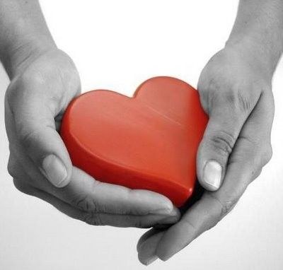
Ожидаемые результаты.
Знать:
различия между мальчиками и девочками в основных чертах характера и поведении;
о существовании индивидуальных особенностей своих сверстников; об относительности в оценке чувств какие достоинства собственного поведения помогают при общении с окружающими, и какие недостатки этому общению мешают.
Уметь:
понимать и описывать свои желания и чувства;
осознавать свои физические и эмоциональные ощущения;
различать определённые эмоциональные состояния взрослых и детей по особенностям жестов, мимики, движений;
сравнивать эмоции;
контролировать свои эмоциональные реакции;
вести доброжелательный диалог, используя различные средства выразительности;
выражать благодарность за проявление к ним внимания и доброты.
понимать свою индивидуальность, свой внешний и внутренний мир;
выражать свои чувства и понимать чувства других людей с помощью мимики, жестов, движений, пантомимики;
рисовать пиктограммы, обозначающие различные эмоции;
переносить доброту, чуткость, бескорыстие из мира животных в
общении с людьми;
общаться , несмотря на разницу желаний и возможностей,
высказывать своё мнение о друзьях, замечая их хорошие и
плохие поступки;
изображать на рисунке своё внутреннее состояние.

Slide 9
Составляющие гармоничной личности
стремление к самосовершенствованию
интересная работа
доброжелательность
искренность
вера в себя
целеустремленность
здоровый образ жизни
чувство меры в своих желаниях, притязаниях и действиях
умеренная, нерезкая выраженность черт темперамента и характера
удовлетворенность отношениями
чувство красоты природы и единства с ней

Slide 10
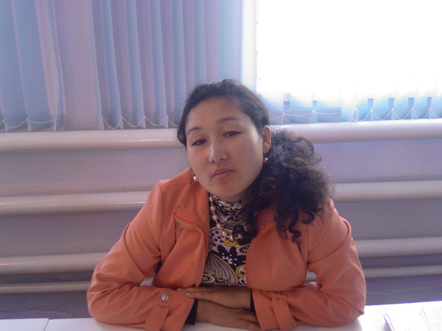
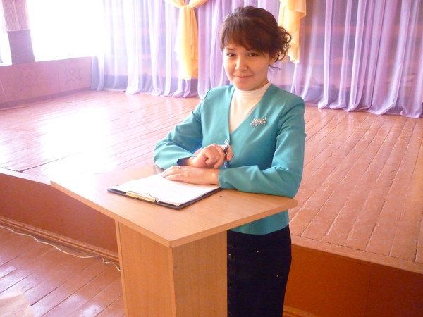
Воспитателю важно знать жизненные проблемы своих воспитанников и осуществлять их нравственно – духовное развитие в контексте этих проблем
Умарова Сауле Майлыбаевна
Красильникова Мадина Ескендровна

Slide 11
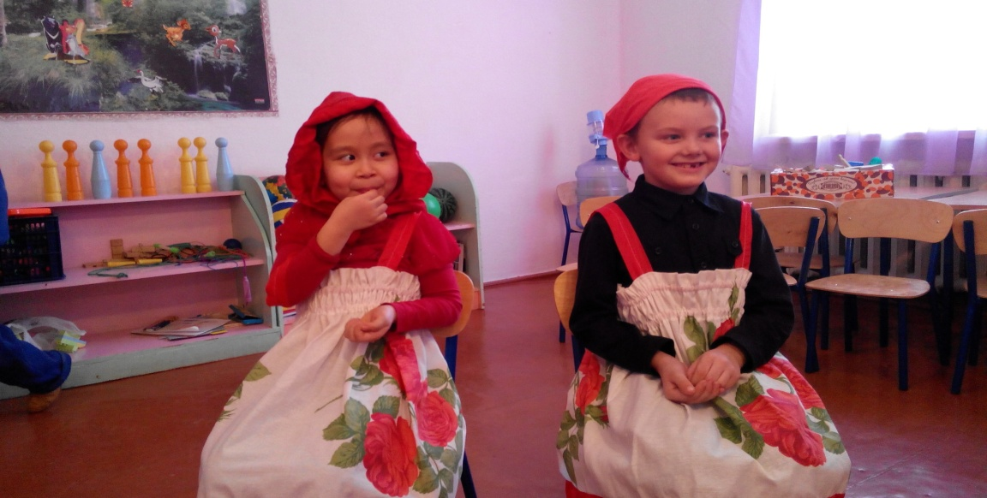
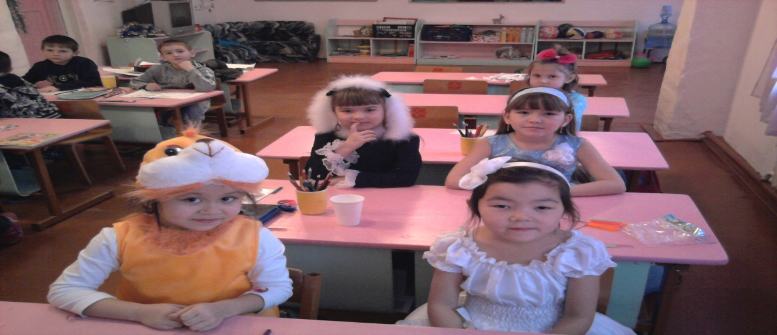
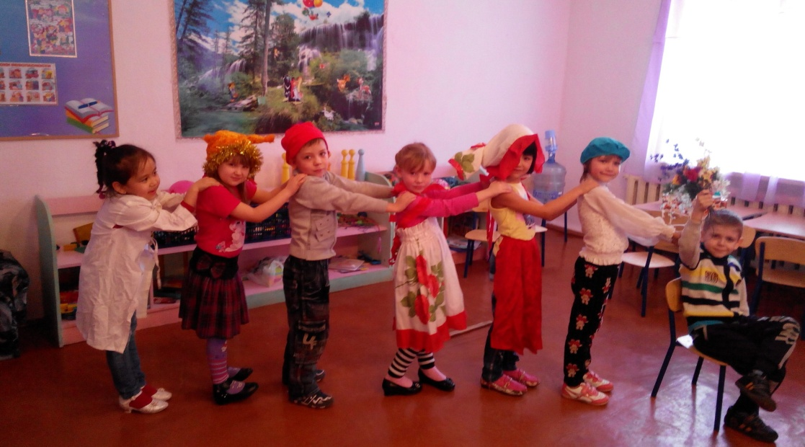
Лучший способ сделать ребенка хорошим – это сделать его счастливым.
Оскар Уайльд

Slide 12
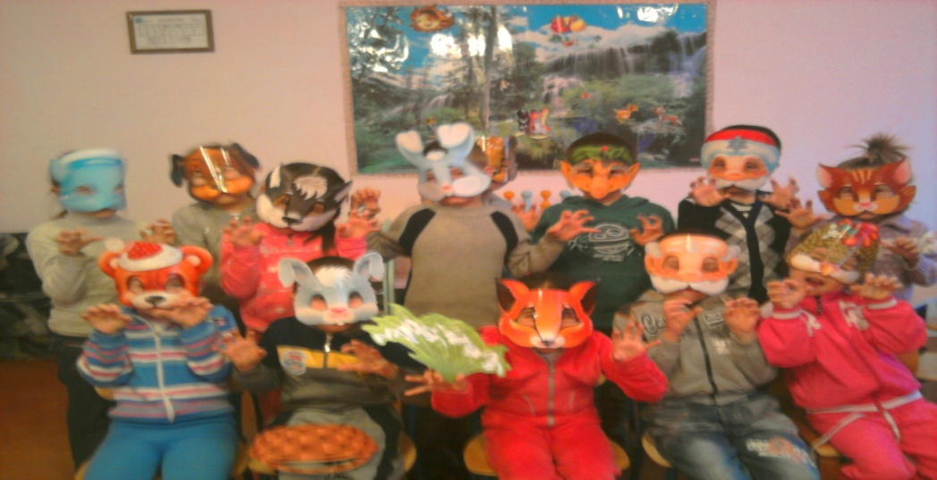
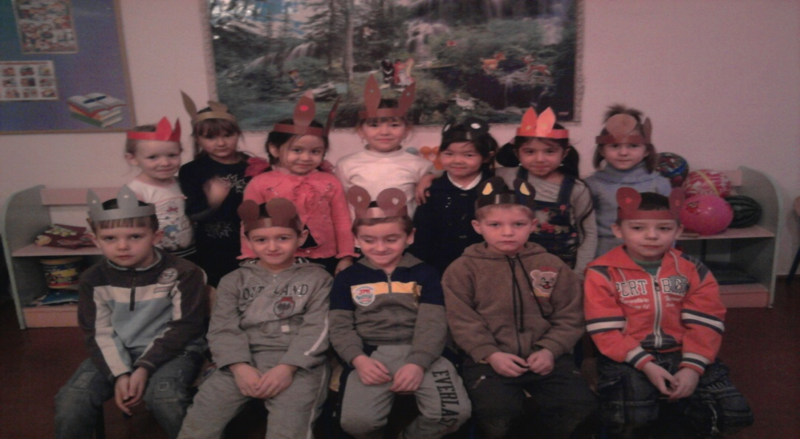
Дети – это одна треть населения нашей страны, и все наше будущее. Благодаря детям хочется жить.
Мухаммед Али

Slide 13
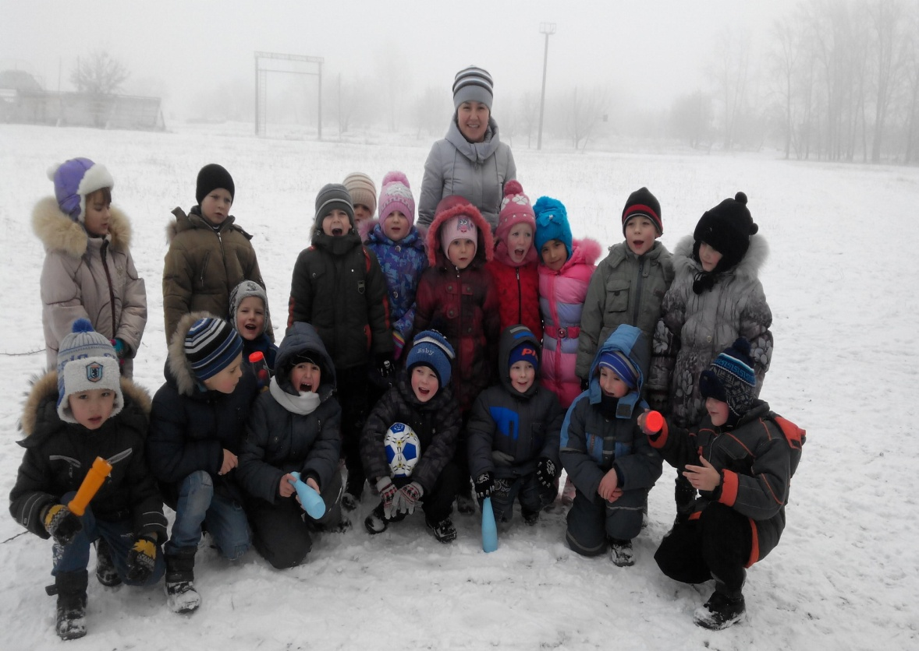
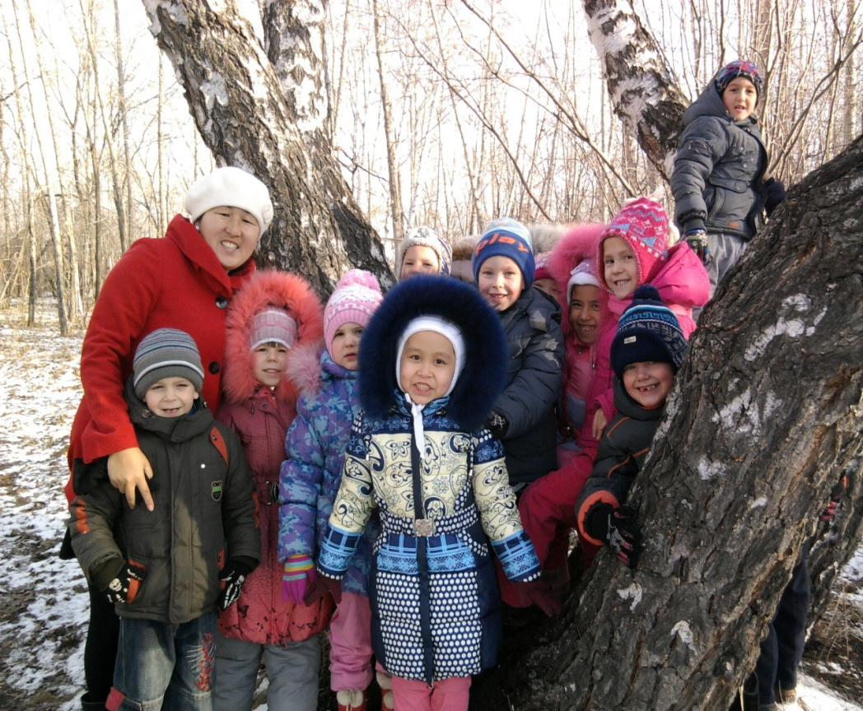
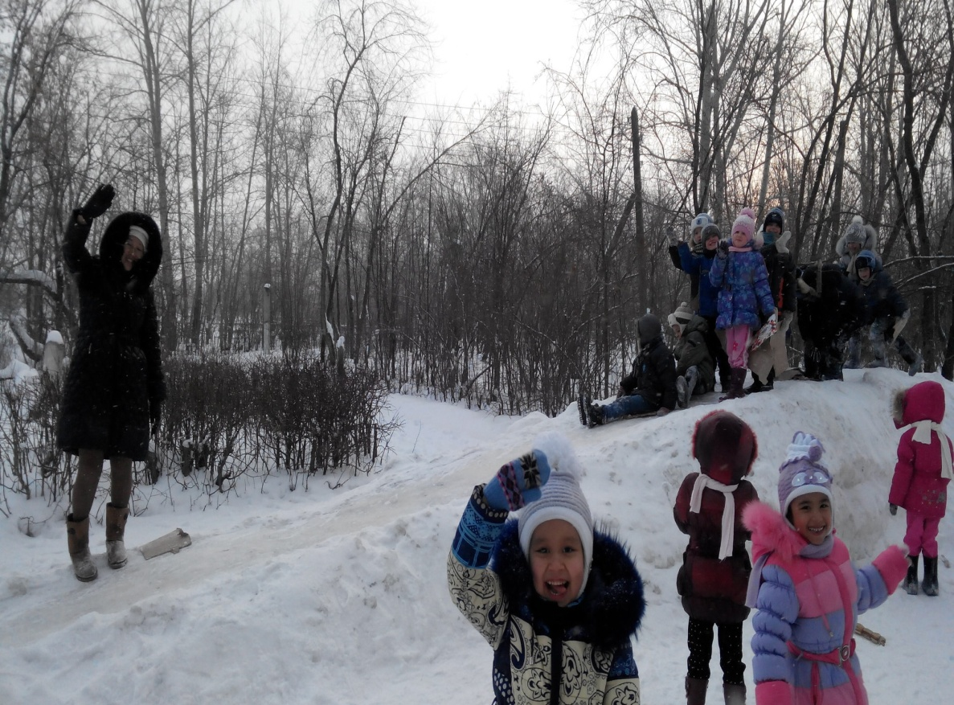
Начала, заложенные в детстве человека, похожи на вырезанные на коре молодого дерева буквы,
растущие вместе с ним, составляющие неотъемлемую часть его.
В. Гюго

Slide 14
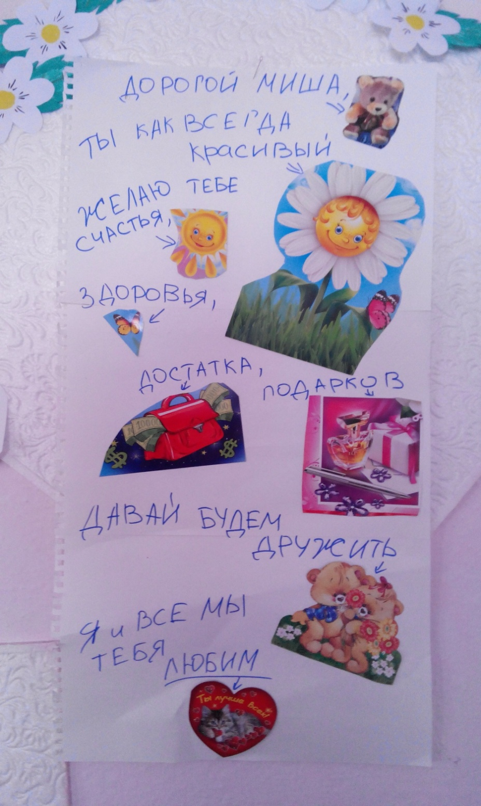
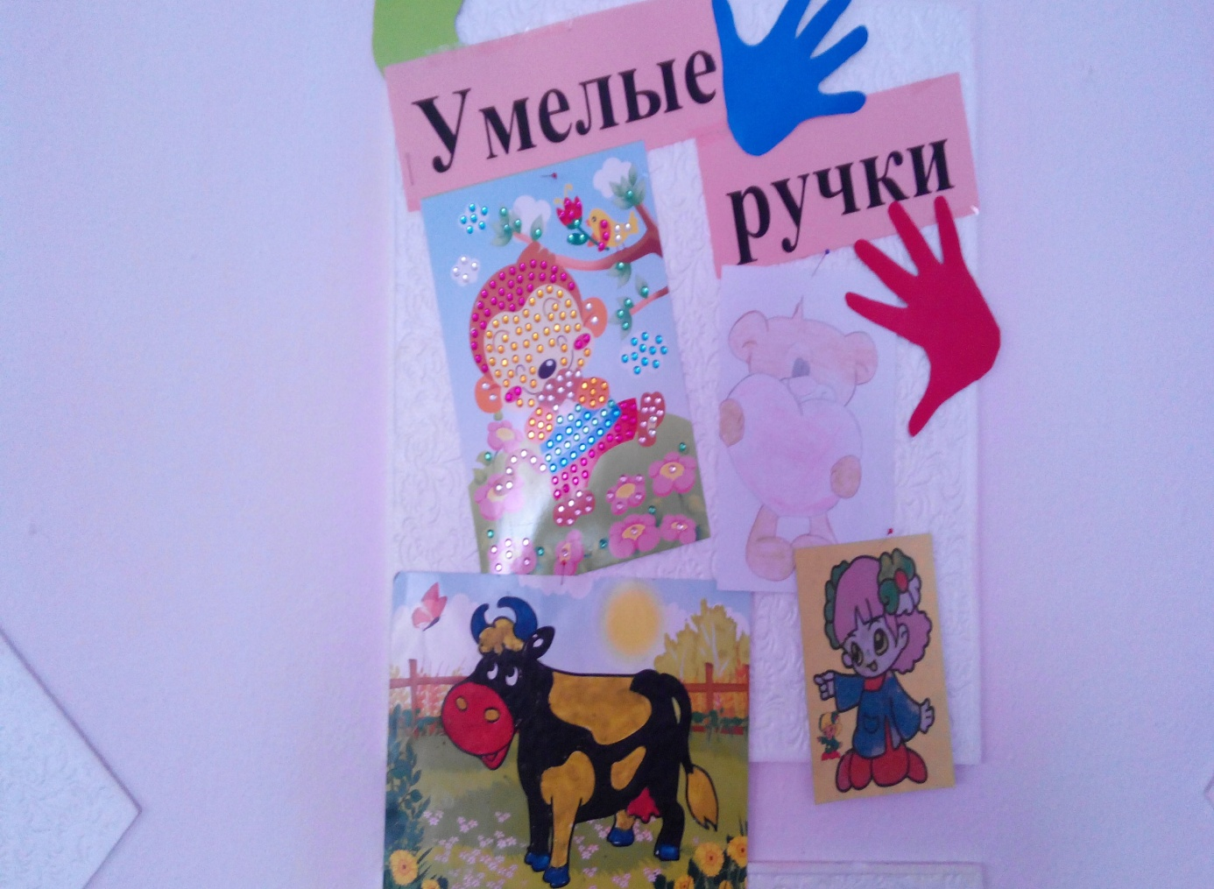
Человек, действительно уважающий человеческую личность, должен уважать ее в своем
ребенке,начиная с той минуты, когда ребенок почувствовал свое "я" и отделил себя от
окружающего мира.
Д. Писарев

Slide 15
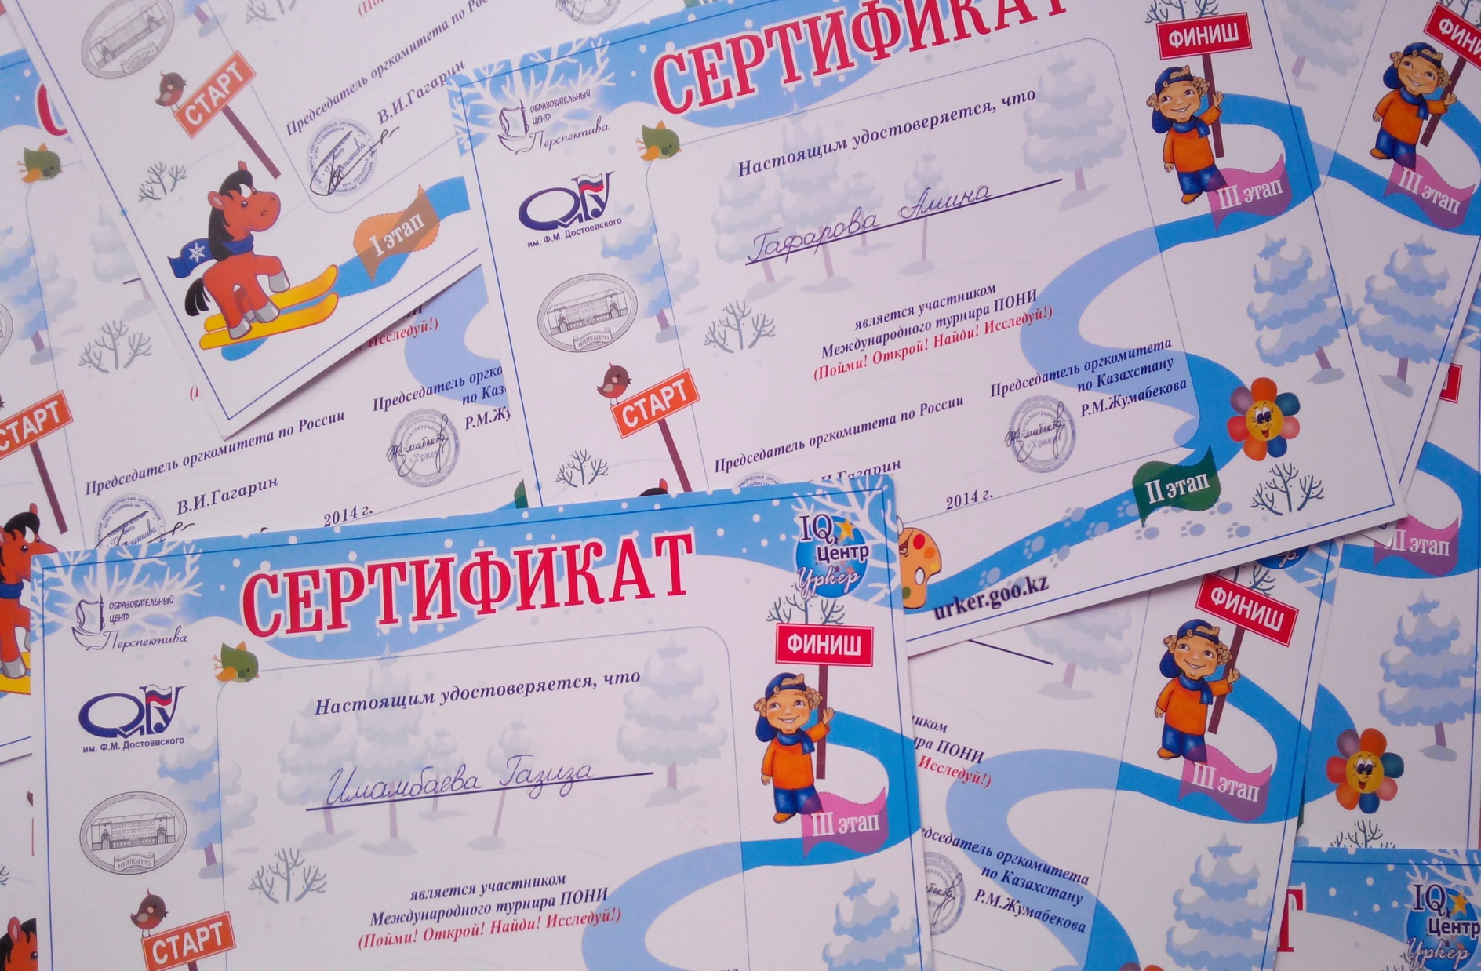
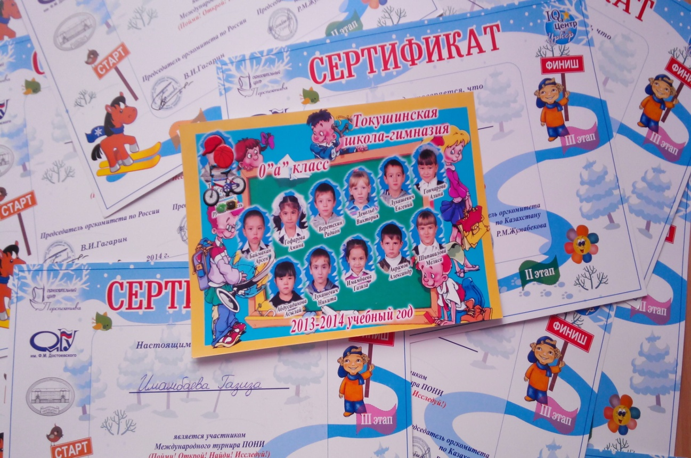
Наши награды

Slide 16
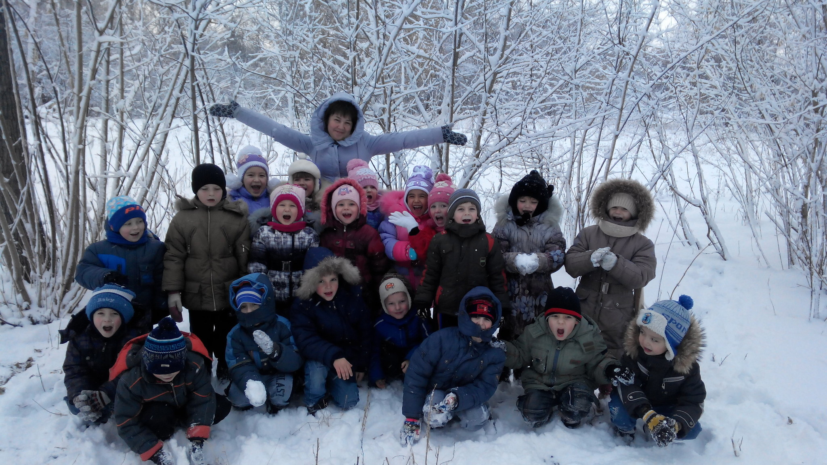
«Первая ступень всякого творчества – есть самопознание»
М. Пришвин

